Slide 1






ЗВІТ
завідувачки відділу методичного
КЗ «Центр позашкільної освіти»
Звягельської міської ради
Мирослава Багатчук
2025–2026 навчальний рік

Slide 2
ОСНОВНІ НАПРЯМИ ДІЯЛЬНОСТІ
  методичний супровід освітнього процесу;
  підвищення професійної компетентності педагогів;
  розвиток інноваційної діяльності;
  внутрішній моніторинг якості освіти;
  координація конкурсної та проєктної діяльності;
  створення сучасного безпечного освітнього середовища.

Slide 3
МЕТОДИЧНА ДІЯЛЬНІСТЬ
  Розроблено методичний посібник
«Цифрова грамотність керівника гуртка»;
  Посібник представлено на конкурсі
«Добрі практики – Сучасна освіта Звягельської ТГ – 2026»;
  Участь в обласному конкурсі «Сучасна освіта Житомирщини»;
  Отримано диплом І ступеня

Slide 4
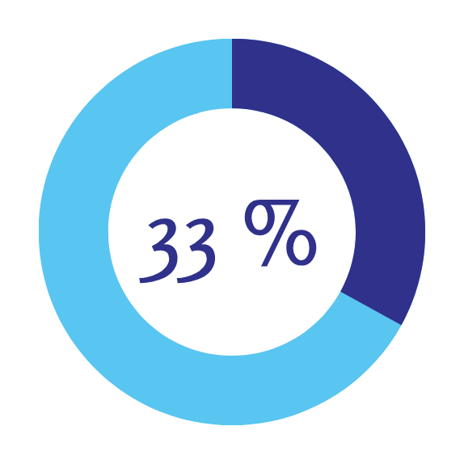

ПРОФЕСІЙНІ ДОСЯГНЕННЯ ПЕДАГОГІВ
  У міському конкурсі взяли участь
  5 керівників гуртків.
  До обласного етапу направлено
  4 конкурсні роботи.
  За результатами:
  2 дипломи І ступеня;
  2 дипломи ІІ ступеня.
  Забезпечено ефективний методичний супровід педагогів.

Slide 5
МЕТОДИЧНІ ЗАХОДИ
Протягом року проведено:
  педагогічні ради;
  організаційно-методичні наради;
  внутрішній моніторинг якості освіти;
  творчу лабораторію«ProLab: перезавантаження педмайстерності»;
  методичний тиждень «TeacherX: педагог, що трансформує реальність»;
  супровід атестації педагогічних працівників.

Slide 6
ПІДВИЩЕННЯ КВАЛІФІКАЦІЇ
Участь в:
  освітніх форумах та конференціях;
  курсах із цифрової гігієни дітей;
  навчанні щодо роботи з дітьми з ООП;
  курс «ProTeacher»;
  120-годинних курсах підвищення кваліфікації;
  Отримано державний сертифікат
про вільне володіння державною мовою другого ступеня (С2).

Slide 7
ОРГАНІЗАЦІЙНО-МАСОВА ДІЯЛЬНІСТЬ
Організовано та проведено:
  День відкритих дверей;
  різдвяні та великодні творчі проєкти;
  патріотичні акції;
  благодійні та волонтерські ініціативи;
  творчі майстерні, флешмоби, конкурси, квести.

Slide 8
ПРОЄКТНА ДІЯЛЬНІСТЬ
  грантовий проєкт «Цифровий музей льону: відновлення спадщини Звягеля»;
  ІV Міжнародний фестиваль-конкурс «На свято в Лесину оселю»;
  співпраця з Kinderhilfe Ukraine: Rhein-Neckar e.V.;
  участь у проєктах Українського культурного фонду.

Slide 9
РЕЗУЛЬТАТИВНІСТЬ ОСВІТНЬОЇ ДІЯЛЬНОСТІ
Вихованці закладу здобули перемоги у конкурсах:
  «Читанка»; «Мандруй рідним краєм»; «Осінні фантазії”; «Зимова казка»; «За нашу свободу»;
  «Світ очима дітей»; Обласна спартакіада із спортивно-технічних видів спорту для найпростіших авто-, судно- та авіамоделей;
  Всеукраїнська краєзнавчо-етнологічної конференція учнівської молоді «Завжди в народі
  буде жити, що серце серцю передасть»; фестиваль-конкурс обрядового піснеспіву; виставка «Український сувенір»; виставка-конкурс «Початкове технічне моделювання»; «Паперовий світ»;«Розстріляна молодість» ; «Природа в українському слові» та інших.
Також:
  збережено контингент гуртків;
  підтримано позитивний психологічний клімат;
  забезпечено активне висвітлення роботи закладу у соцмережах та на сайті.

Slide 10
ІНКЛЮЗИВНЕ НАВЧАННЯ
У 2025–2026 н.р. організовано інклюзивні групи у гуртках:
  ЦРТРД «Першоцвіт»;
  «Ляльковий театр»;
  «Студія гітари. Естрадний спів».
Забезпечено:
  особистісно зорієнтований підхід;
  індивідуальні програми розвитку;
  співпрацю з батьками;
  підтримку дітей з особливими освітніми потребами.

Slide 11
ПРІОРИТЕТИ ПОДАЛЬШОЇ РОБОТИ
  цифровізація освітнього процесу;
  розвиток міжнародної співпраці;
  удосконалення системи внутрішнього забезпечення якості освіти;
  підтримка професійного розвитку педагогів;
  розвиток інноваційної діяльності;
  створення сучасного безпечного освітнього середовища.

Slide 12
АВТОРСЬКА ПРОГРАМА
У 2025–2026 навчальному році розпочато роботу над створенням авторської програми туристсько-краєзнавчого напряму для гуртка «Краєзнавчий».
Мета програми:
  формування національної свідомості;
  розвиток дослідницьких навичок;
  вивчення історико-культурної спадщини Звягельщини;
  розвиток компетентностей у сфері туризму та краєзнавства.

Slide 13
ВИСНОВКИ
Упродовж навчального року забезпечено:
  ефективний методичний супровід педагогів;
  упровадження інноваційних практик;
  активізацію грантової діяльності;
  результативну участь у конкурсах;
  зміцнення позитивного іміджу закладу.

Slide 14
ДЯКУЮ ЗА УВАГУ!
«ПОПЕРЕДУ - НОВІ ІДЕЇ, НОВІ ЗВЕРШЕННЯ,
НОВІ ПЕРЕМОГИ»

